Slide 1
ISOLATION ACOUSTIQUE ET AMORTISSEMENT DES VIBRATIONS en granulés de caoutchouc recyclés
élastique, fiable, durable

Slide 2
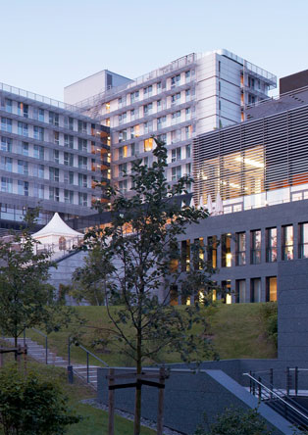
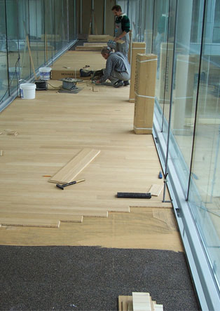
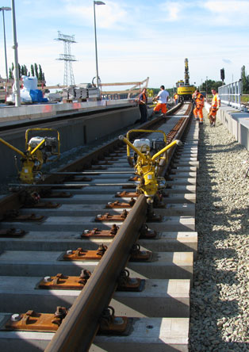
INFORMATIONS GENERALES
Damtec® est la ligne de produits spécialement développée par Gummiwerk KRAIBURG RELASTEC GmbH pour l'isolation acoustique et l'amortissement des vibrations.
La tranquillité est un besoin de base très importante de nos jours. Une isolation phonique efficace améliore la qualité de la vie, un amortissement des vibrations effectif crée une agréable ambiance d'habitation et de travail. Sous la marque Damtec® nos clients trouvent une grande diversité de produits pour l'isolation des bruits d'impact ainsi que pour la réduction des vibrations, pour différentes exigences et utilisations.

Slide 3
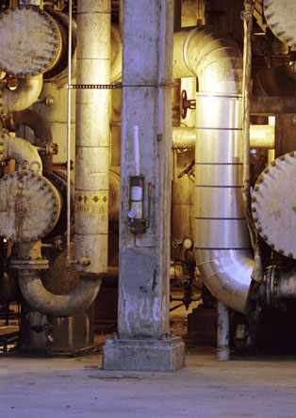
PRODUITS ET APPLICATIONS
ISOLATION ACOUSTIQUE
AMORTISSEMENT DES VIBRATIONS

Slide 4
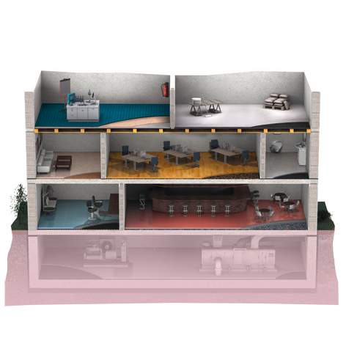
ISOLATION ACOUSTIQUE

Slide 5
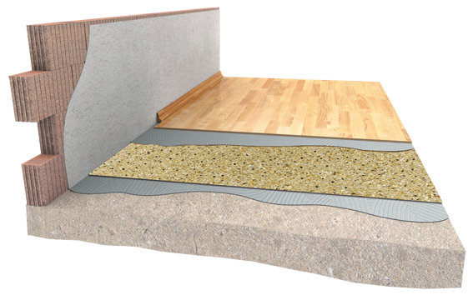
SOUS LES REVETEMENTS DE SOL
black uni
DAMTEC® black uni is an underlay for the impact sound insulation and decoupling. It can be laid under laminate, parquet, carpet as well as linoleum and PVC and provides for more peace. DAMTEC® black uni creates a pleasant living and working climate and is a universal product for high requirements.
avec l`autorisation des autorités ^{de la construction (DIBt)}
parquet (ou autre revêtement de sol)
colle (au choix pose flottante)
DAMTEC® black uni
colle (au choix pose flottante)
dalle

Slide 6
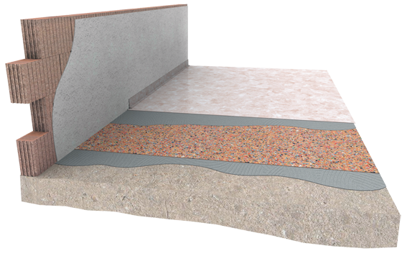
SOUS LES REVETEMENTS DE SOL
color G
DAMTEC® color G c'est une sous-couche meulée d'un côté, qui est parfaite pour linoléum et sols en PVC en fonction des matériels choisis. Parce que DAMTEC® color G ne contient pas des plastifiants qui peuvent migrer dans le revêtement de sol et comme la surface supérieure est meulée, il n’est pas nécessaire d’appliquer une couche intermédiaire ou du ragréage entre la sous-couche isolante et le revêtement de sol. Avec son composé des matériels naturels - caoutchouc et liège - DAMTEC® color G est l’idéale sous-couche isolante destinée à l'amélioration de l'isolation au bruit de choc dans le domaine résidentiel ou professionnel. DAMTEC® color non meulée est utilisable aussi sous parquet collé ou flottant, sous sol stratifié et sous moquette.
PVC / linoléum
colle
DAMTEC® color G
colle
plancher

Slide 7
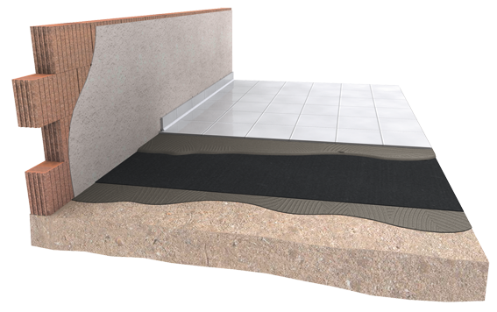
SOUS LES REVETEMENTS DE SOL
ceramic (plus)
DAMTEC® ceramic plus est une sous-couche d'isolation acoustique et de désolidarisation avec structure bicouche pour l'application sous carrelage en grès ou céramique. La composition en granulés de pur caoutchouc avec une couche inférieure en géotextile assure une optimale dilatation diagonale. DAMTEC® ceramic est une sous-couche de désolidarisation en granulés de caoutchouc exclusivement. Elle désolidarise de manière fiable la dalle béton du carrelage, empêchant ainsi la formation de fissures. DAMTEC® ceramic et DAMTEC® ceramic plus présentent une robustesse exceptionnelle et sont particulièrement appropriées pour l'application sous carrelage en grès ou céramique dans les pièces humides.
carrelage
colle
DAMTEC® ceramic (plus – avec géotextile)
colle
dalle

Slide 8
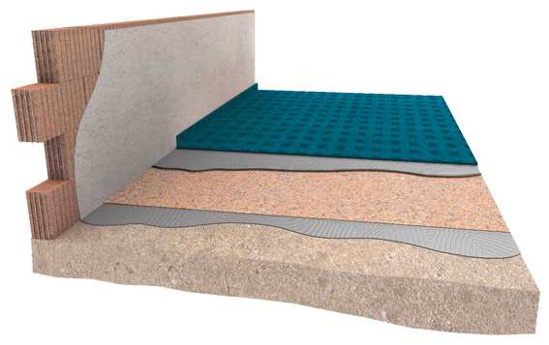
SOUS LES REVETEMENTS DE SOL
resistant cork
DAMTEC® resistant cork est une sous-couche isolante destinée à l'amélioration de l'isolation au bruit de choc - pour le domaine résidentiel ou professionnel. En fonction des matériels choisis DAMTEC® resistant cork est difficilement inflammable. Elle peut être posée sous parquet collé ou flottant, sous moquette et sous sol stratifié, convient à l’application des LVT en pose collée, et en pose flottante pour LLT soit avec une colle de maintien ou système clipsable. DAMTEC® resistant cork G est meulée d'un côté et peut être posée sous linoléum et sol PVC.
moquette (ou autre revêtement de sol)
colle (au choix pose flottante)
DAMTEC® resistant cork
colle (au choix pose flottante)
dalle

Slide 9
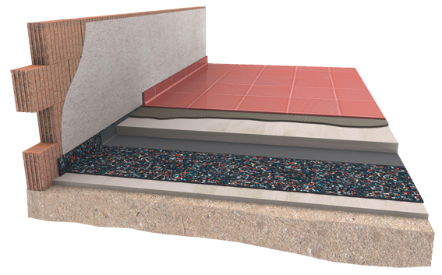
SOUS CHAPE / SUR PLANCHER DE POUTRES EN BOIS
estra
DAMTEC® estra est l’idéale isolation du bruit de choc sous chape flottante ou sous panneaux en plâtre ou béton sur les constructions en bois. Résistance élevée à la pression, élasticité ainsi que pose simple et rapide sont seulement quelques des excellentes qualités, en conséquence DAMTEC® estra est parfaite pour l’application dans les domaines de construction pour logements, industrie, commerce et bureaux.
plinthe (par exemple DAMTEC® estra)
revêtement de sol (carrelage ou autre)
colle
chape
Film PE
DAMTEC® estra
le cas échéant chape d‘égalisation
Dalle béton

Slide 10
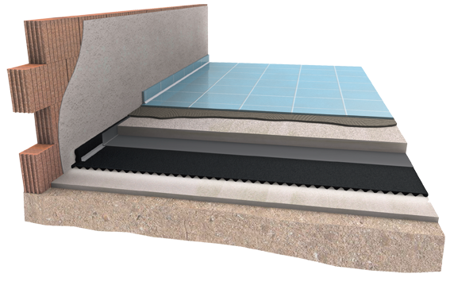
SOUS CHAPE / SUR PLANCHER DE POUTRES EN BOIS
3D
DAMTEC® 3D est l’idéale isolation du bruit de choc sous chape flottante ou sous panneaux en plâtre ou béton sur les constructions en bois. Résistance élevée à la pression, élasticité ainsi que pose simple et rapide sont seulement quelques des excellentes qualités, en conséquence DAMTEC® 3D est parfaite pour l’application dans les domaines de construction pour logements, industrie, commerce et bureaux. DAMTEC® 3D est disponible dans différents profilés.
plinthe (par exemple DAMTEC® 3D)
revêtement de sol (carrelage ou autre)
colle
chape
Film PE
DAMTEC® 3D
le cas échéant chape d‘égalisation
dalle béton

Slide 11
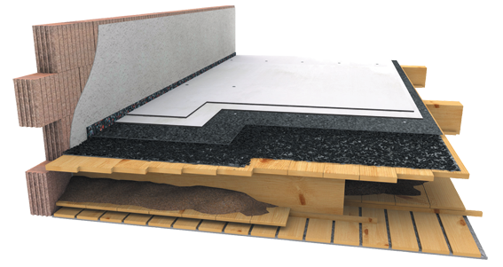
SOUS CHAPE / SUR PLANCHER DE POUTRES EN BOIS
system
DAMTEC® system est la solution supérieure pour l’isolation du bruit sous chape flottante ou sous panneaux en plâtre ou béton sur les constructions en bois (sous les éléments rigides pour plancher). Son comportement dans l’étendue des basses fréquences, généré par la structure granulée de sa surface, est extraordinaire. DAMTEC® system est apte en particulier pour l’application sur les solives en bois, lesquelles exigent une maximale performance par les produits pour l’atténuation du bruit d’impact. Notamment dans l’assainissement d’immeubles anciens DAMTEC® system a fait ses preuves au mieux.
plinthe (par exemple DAMTEC® estra)
éléments de chape sèche
(par exemple 2 plaques de fibro-plâtre)
DAMTEC® system
DAMTEC® system
colle (au choix pose flottante)

Slide 12
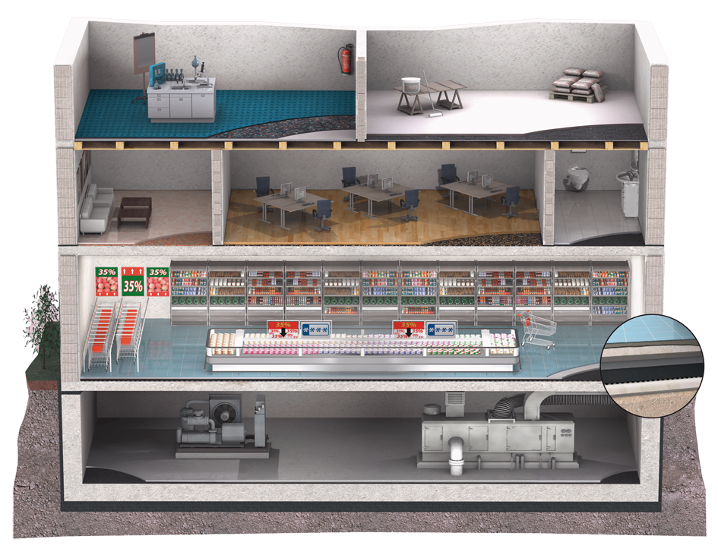
ISOLATION ACOUSTIQUE ET DES VIBRATIONS

Slide 13
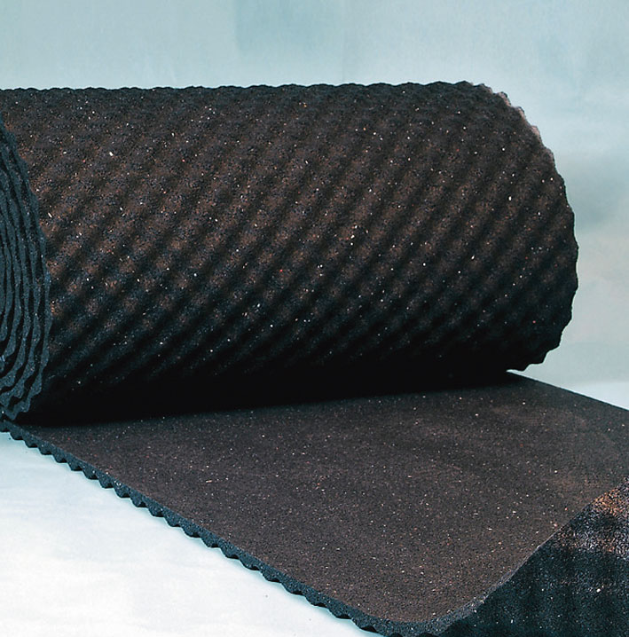
ISOLATION ACOUSTIQUE ET DES VIBRATIONS
DAMTEC® vibra 3D 17/9, DAMTEC® vibra system, DAMTEC® vibra 3D 8/4 et DAMTEC® vibra hard sont des sous-couches
acoustiques sous chapes flottantes. A usage des bâtiments commerciaux et industriels, pour les supermarchés et centres commerciaux, les entrepôts ainsi que pour les hôpitaux, écoles et hôtels entre autres, les sous-couches DAMTEC® assurent une isolation aux bruits de choc able et durable.
Les sous-couches DAMTEC® vibra 3D 17/9, DAMTEC® vibra system, DAMTEC® vibra 3D 8/4 et DAMTEC® vibra hard
garantissent une excellente désolidarisation des bruits de structure et sont également parfaitement adaptées à
l’amortissement des vibrations en bâtiments et travaux publics et pour fondations des machines. Toutes informations
pertinentes sont disponibles dans nos fiches techniques, que nous serons heureux de vous transmettre sur demande!

Slide 14
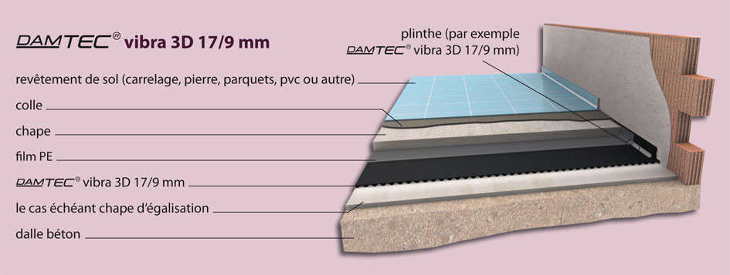
SOUS CHAPE / SUR PLANCHER DE POUTRES EN BOIS
vibra 3D 17/9 mm
Amélioration de l’isolation aux bruits d’impact: 26 dB

Slide 15
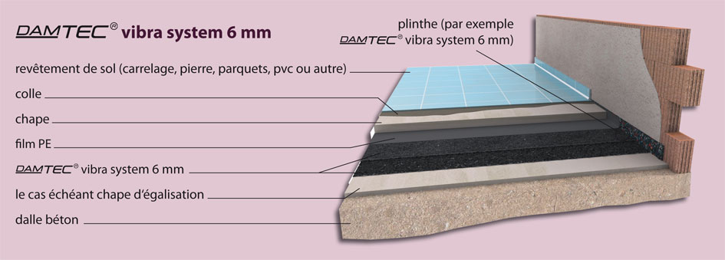
SOUS CHAPE / SUR PLANCHER DE POUTRES EN BOIS
vibra system 6 mm
Amélioration de l’isolation aux bruits d’impact: 26 dB

Slide 16
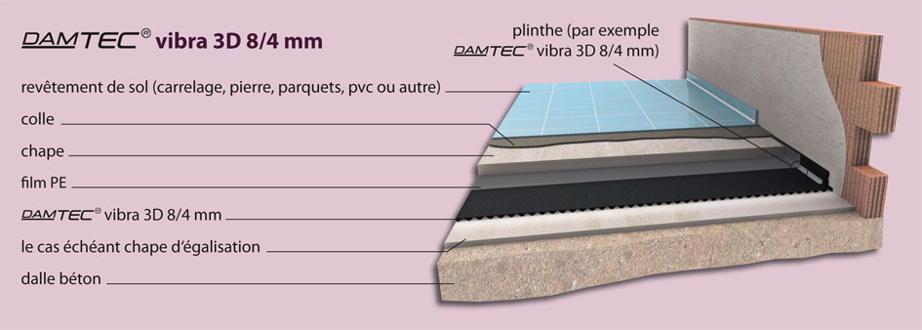
SOUS CHAPE / SUR PLANCHER DE POUTRES EN BOIS
vibra 3D 8/4 mm
Amélioration de l’isolation aux bruits d’impact: 21 dB

Slide 17
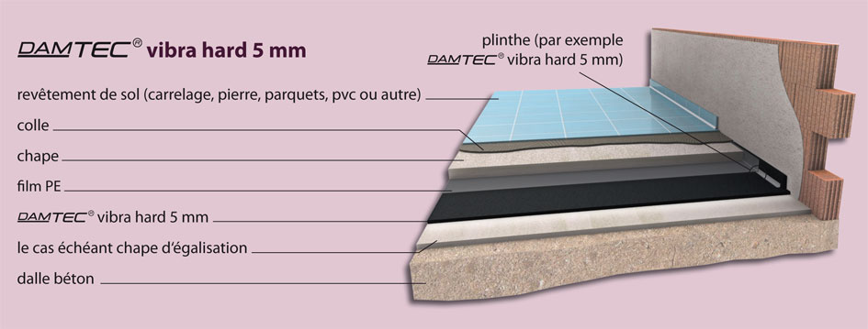
SOUS CHAPE / SUR PLANCHER DE POUTRES EN BOIS
vibra hard 5 mm
Amélioration de l’isolation aux bruits d’impact: 21 dB

Slide 18
PROPRIETES ET AVANTAGES
excellente amélioration de l‘isolation aux bruits de chocs
diminue les bruits de claquement désagréables sur les revêtements de sol durs
pose simple et rapide (couche plane et régulière, ne glisse pas pendant l‘installation)
également parfaitement adapté au collage (tant à la couche inférieure qu‘à la couche supérieure)
effet doux et élastique, augmente le confort de marche et la longévité des revêtements de sol textiles
augmentation de la protection contre les bruits, alliée à une épaisseur de montage minimale
grande conductivité thermique, donc parfaitement adapté pour les chauffages et les climatisations au sol
utilisation possible sur une large plage de températures
grande robustesse, de par une extrême résistance à la pression
élasticité durable, même après des années d‘utilisation (pas de déformation durable à la pression, donc aucune remise en cause de l‘isolation acoustique)
résistant à l‘eau et imputrescible
écologique (fabriqué à partir de granulés de caoutchouc recyclés et recyclables)
à très faible émission

Slide 19
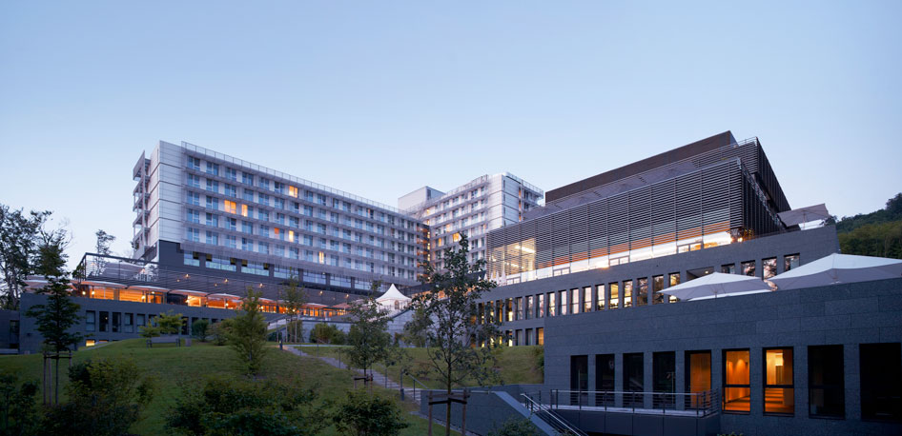
RÉFÉRENCES
Lufthansa Schulungszentrum/ Seeheim

Slide 20
RÉFÉRENCES
Grand Hyatt Hotel/ Doha Qatar

Slide 21
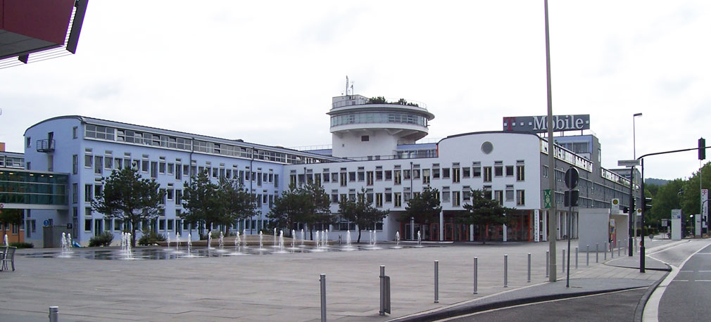
RÉFÉRENCES
T-Mobile Gebäude/ Köln

Slide 22
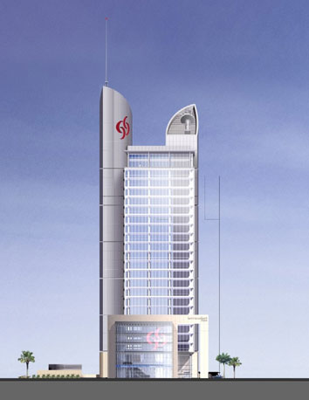
RÉFÉRENCES
Commercialbank Plaza/ Doha Qatar

Slide 23
TAPIS SOUS BALLAST ET SYSTEME MASSE RESSORT
DAMTEC® KRAIBURG USM est un tapis de protection et désolidarisation sous les rails pour les tramways, les métropolitaines, les RER et le chemin de fer pour la réduction des forces statiques et dynamiques qui agissent sur le lit de ballast et sur la structure portante.

Slide 24
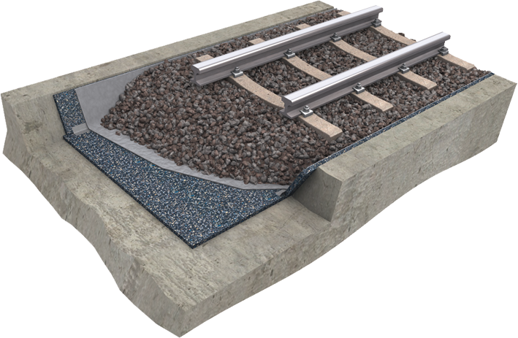
KRAIBURG USM APPLICATIONS
Voie ferrée sur ballast (superstructure ouverte)
Avec l’installation du tapis sous ballast DAMTEC® KRAIBURG USM, les pressions de crête dans le ballast sont réduites, la géométrie
de la voie reste stabilisée plus longtemps, le bruit de structure est efficacement diminue.
non tissé
tapis de bordure KRAIBURG USM*
ruban adhesif approprieé
tapis sous ballast KRAIBURG USM*
support
* Epaisseurs de fourniture standard 10/15/20/23/25 mm.
Pose en plusieurs couches (une, deux ou trois) selon les requisitions.

Slide 25
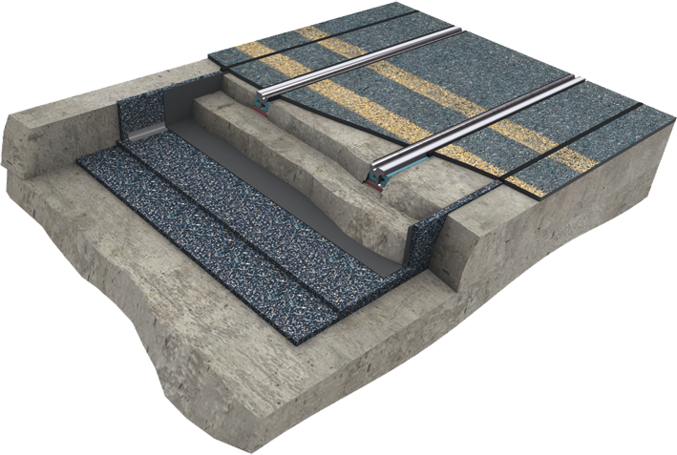
KRAIBURG USM APPLICATIONS
Système masse ressort
En posant l’entier corps de la voie dans les tapis DAMTEC® KRAIBURG USM, on obtient un systeme masse-ressort, lequel produit, avec le dimensionnement approprie, une isolation du bruit d’impact tres efficace. Particulierement apte sous des geometries de voie compliquees. Dans les systemes masse-ressort, DAMTEC® KRAIBURG USM est installe sur l’entiere surface du lit de voie. Ces systemes masse ressort, sous forme de dalles support des rails et de plate-forme, sont generalement des solutions individuelles, que nous seront heureux d’elaborer pour vous.
film PE (en cas de beton coule sur place) tapis de bordure KRAIBURG USM*
ruban adhesif approprie
tapis sous ballast KRAIBURG USM*
support
* Epaisseurs de fourniture standard 10/15/20/23/25 mm.
Pose en plusieurs couches (une, deux ou trois) selon les requisitions.

Slide 26
PROPRIETES ET AVANTAGES
protection des fragiles couches d'étanchéité, empêchant un endommagement par les pierres du ballast
réduction des bruits de structure
réduction des bruits aériens secondaires)
protection des bâtiments limitrophes par réduction des vibrations
mise en oeuvre simple
économique
répondant aux nécessités écologiques
longévité extrême
perméable à l’eau
position et niveau des voies restent longtemps stabilisés
prolonge la durée de vie du ballast

Slide 27
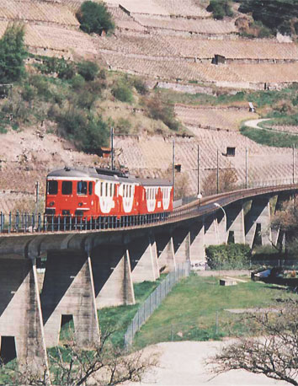
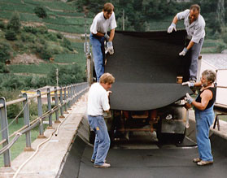
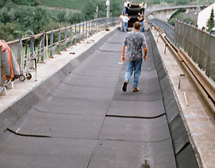
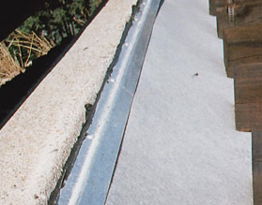
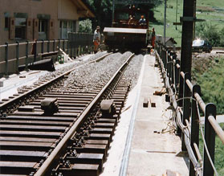
RÉFÉRENCES
Viaduct Sembrancher / Sembrancher

Slide 28
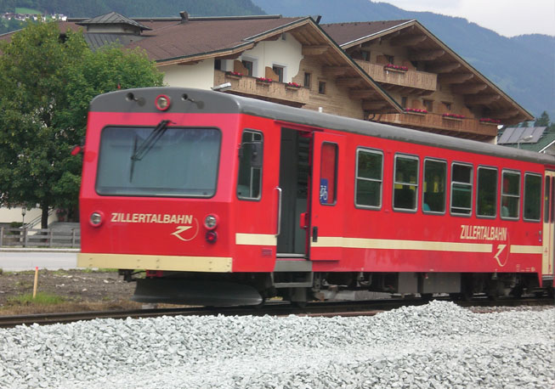
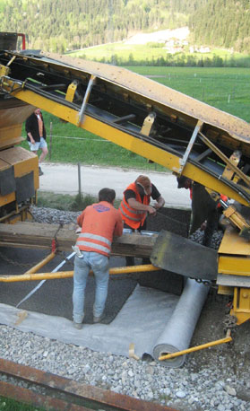
RÉFÉRENCES
Rail system improvement/ Zillertal

Slide 29
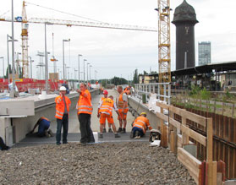
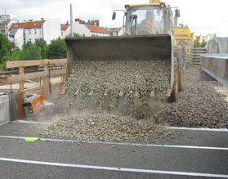
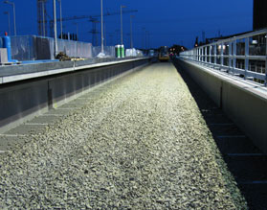
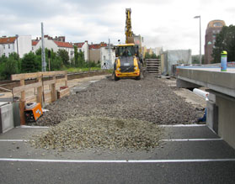
RÉFÉRENCES
East Cross, suburban railway / Berlin

Slide 30
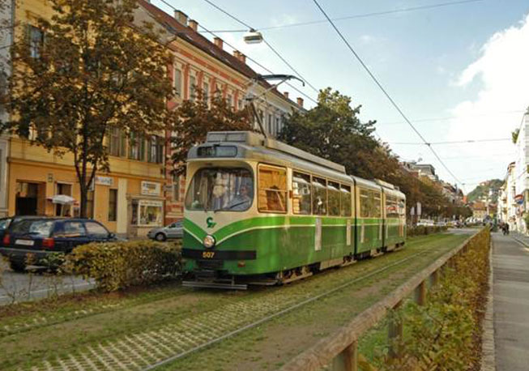
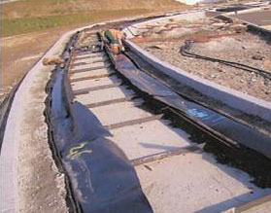
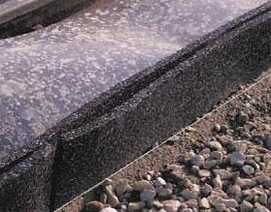
RÉFÉRENCES
Tramway Graz / Graz

Slide 31
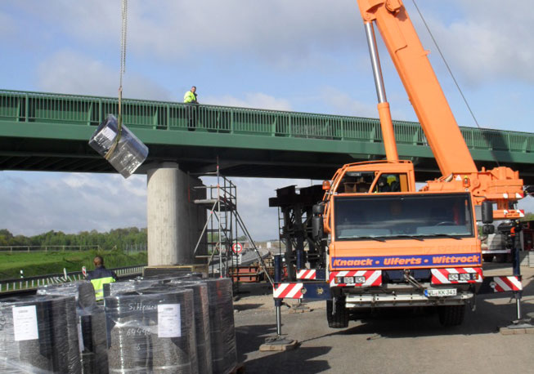
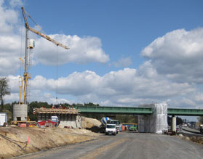
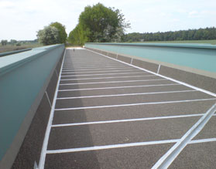
RÉFÉRENCES
Railway-Highway-Crossing / Sittensen/Hamburg

Slide 32
L‘ ÉQUIPE DAMTEC®
Directeur des Ventes Isolation Acoustique et Vibrations Harald Greilinger
Fon +49 (0) 8683 701 – 118
Fax +49 (0) 8683 701 – 4 118
Mobil +49 (0) 173 5871 – 118
Ventes Europe Isolation Acoustique et Vibrations
Andrea Zahnbrecher
Fon +49 (0) 8683 701 – 297
Fax +49 (0) 8683 701 – 4 297
Mobil +49 (0) 173 5871 – 297
Responsable Commercial France Division Isolation Acoustique et Vibration
Sébastien Bisteur
Fon +33 (0) 961 353 – 459
Fax +33 (0) 383 443 – 314
Mobil +33 (0) 607893851
harald.greilinger@kraiburg-relastec.com
andrea.zahnbrecher@kraiburg-relastec.com
sebastien.bisteur@kraiburg-relastec.com
Service des Ventes
Christina Wallner
Fon +49 (0) 8683 701 – 142
Fax +49 (0) 8683 701 – 4 142
Service des Ventes
Andrea Scholz
Fon +49 (0) 8683 701 – 124
Fax +49 (0) 8683 701 – 4 124
Technique d'application et développement Isolation Acoustique et Vibrations
Frank Dylewski
Mobil +49 (0) 173 5871 275
Fon +49 (0) 3901 8304– 75
Fax +49 (0) 3901 4235– 57
christina.wallner@kraiburg-relastec.com
andrea.scholz@kraiburg-relastec.com
frank.dylewski@kraiburg-relastec.com
Service des Ventes pour la France
Christoph Präbst
Fon +49 (0) 8683 701 – 325
Fax +49 (0) 8683 701 – 4 325
christoph.praebst@kraiburg-relastec.com

Slide 33
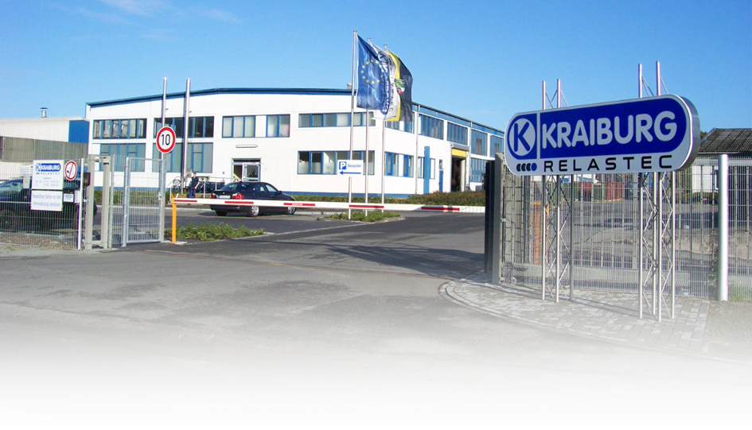
Gummiwerk KRAIBURG RELASTEC GmbH
Siège social & site de production Salzwedel
Gummiwerk Kraiburg Relastec GmbH
Fuchsberger Straße 4
D-29410 Salzwedel
Fon +49 (0) 3901 8304 – 0
Fax +49 (0) 3901 423557
Ventes
Kehlsteinstraße 2
D-84529 Tittmoning
Fon +49 (0) 8683 8304 701 – 142
Fax +49 (0) 8683 8304 701 – 4 142
www.kraiburg-relastec.com

